Slide 1
Mardi 5 mai séance 1 CM1

Slide 2
Calcul mental
Multiplier un nombre entier par 50

Slide 3
22
5 x 22
la moitié de 10 x 22
10
10 x 22
À RETENIR
Pour multiplier un nombre par 5, on peut le multiplier par 10 et prendre la moitié du résultat.
Notes:
Partage équitable - autant chacun

Slide 4
100
50 x 26
la moitié de 100 x 26
10 x 22
26
Notes:
Partage équitable - autant chacun

Slide 5
100
50 x 26
la moitié de 100 x 26
10 x 22
26
À RETENIR
Pour multiplier un nombre par 50, on peut le multiplier par 100, puis calculer la moitié du résultat.
Notes:
Partage équitable - autant chacun

Slide 6
18 × 50 =
Classe des millions |  |  | Classe des milliers |  |  | Classe des unités simples
C | D | U | C | D | U | C | D | U
1 8
Notes:
Partage équitable - autant chacun
6

Slide 7
12 × 50 =
Classe des millions |  |  | Classe des milliers |  |  | Classe des unités simples
C | D | U | C | D | U | C | D | U
1 2
Notes:
Partage équitable - autant chacun
7

Slide 8
41 x 50 =
Classe des millions |  |  | Classe des milliers |  |  | Classe des unités simples
C | D | U | C | D | U | C | D | U
4 1
Notes:
Partage équitable - autant chacun
8

Slide 9
50 x 14 =
700

Slide 10
32 x 50 =
1600

Slide 11
24 x 50 =
1200

Slide 12
682 x 50 =
34 100

Slide 13
Écrire une fraction sous forme de somme d’un entier et d’une fraction inférieure à 1

Slide 14
une unité
?
?

Slide 15
Place sur la demi-droite graduée : $\frac{8}{3}$
0
1
2
3
$\frac{8}{3}$ =

Slide 16
Où se trouve 2 + $\frac{2}{3}$ ?
A
D
C
B
0
1
2
3
A
B
C
D

Slide 17
Où se trouve 2 + $\frac{2}{3}$ ?
A
D
C
B
0
1
2
3
A
B
C
D

Slide 18
Où se trouve 3 + $\frac{1}{3}$ ?
C
B
A
D
0
1
2
3
A
B
C
D

Slide 19
Où se trouve 3 + $\frac{1}{3}$ ?
C
B
A
D
0
1
2
3
A
B
C
D

Slide 20
Écris sous la forme d’une seule fraction.
$$2+ \frac{3}{8}=$$

Slide 21
Écris sous la forme d’une seule fraction.
1$+ \frac{9}{10 }$ =

Slide 22
Décompose la fraction puis écris-la comme la somme d’un nombre entier et d’une fraction inférieure à 1.
$\frac{23}{5}$ =

Slide 23
Décompose la fraction puis écris-la comme la somme d’un nombre entier et d’une fraction inférieure à 1.
$\frac{33}{8}$ =

Slide 24
Problèmes

Slide 25
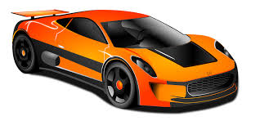
Correction du problème donné
Une voiture a parcouru les $\frac{26}{3}$ du tour d’un circuit.
A-t-elle couvert plus de 8 tours de ce circuit ?
0
1
2
3
4
5
6
7
8
9
10
$\frac{24}{3}$
$\frac{25}{3}$
$\frac{26}{3}$
$\frac{27}{3}$

Slide 26
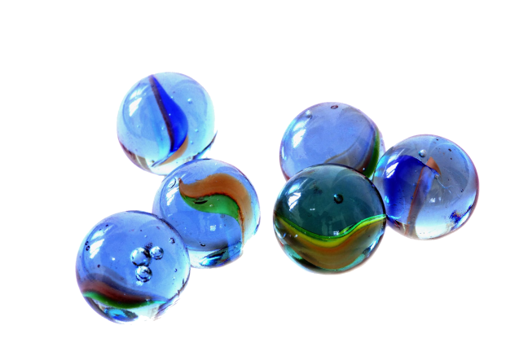
Première situation
Pierre a 24 billes. Il donne le tiers de ses billes à Paul.
Combien de billes donne t-il à Paul ?

Slide 27
Deuxième situation
Sophie doit parcourir 400 mètres pour se rendre à l’école.
Elle a déjà fait les trois quarts du chemin.
Quelle distance a-t-elle parcourue ?

Slide 28
Troisième situation
Karim a lu un dixième des livres de la bibliothèque de la classe. Il en a lu 8.
Combien y a-t-il de livres dans la bibliothèque de la classe ?

Slide 29
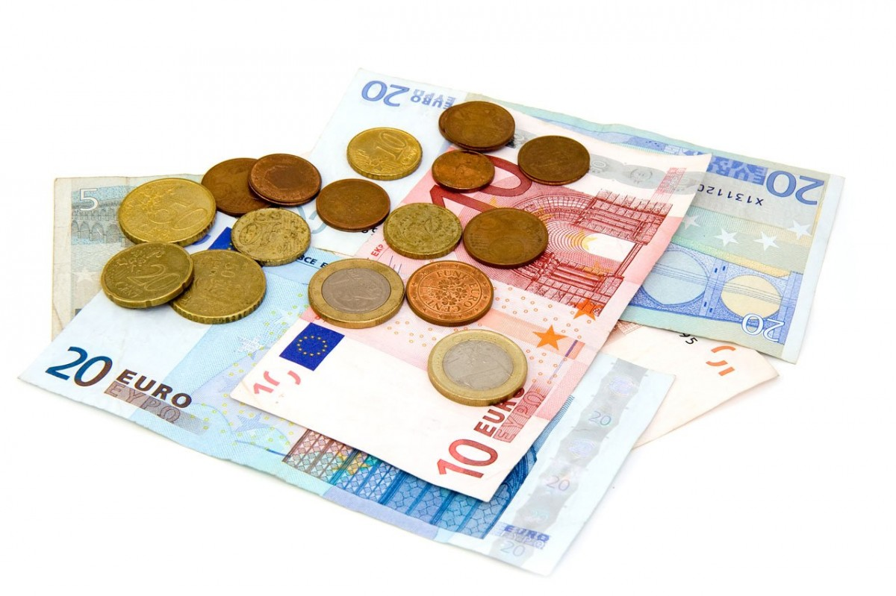
Situation pour plus tard
Caroline a dépensé les deux tiers de l’argent
que lui a donné son grand-père.
Elle a dépensé exactement 10 euros.
Quelle somme lui a donné son grand-père?

